Slide 1



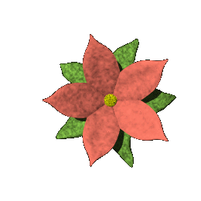
Chào các em tham gia tiết học hôm nay
Phân môn: Đạo đức:
Giáo viên thực hiện: Đỗ Thị Kiều Hoa.
Trường: Tiểu học Ngọc Lâm

Slide 2

BÀI 16: HỌC TẬP SINH HOẠT ĐÚNG GIỜ
Phân môn: Đạo đức:
Giáo viên thực hiện: Đỗ Thị Kiều Hoa.
Trường: Tiểu học Ngọc Lâm

Slide 3


Em cùng các bạn hát bài:
“Giờ nào việc nấy”
Nhạc: Quỳnh Hợp
Lời: Nguyễn Viêm

Slide 4

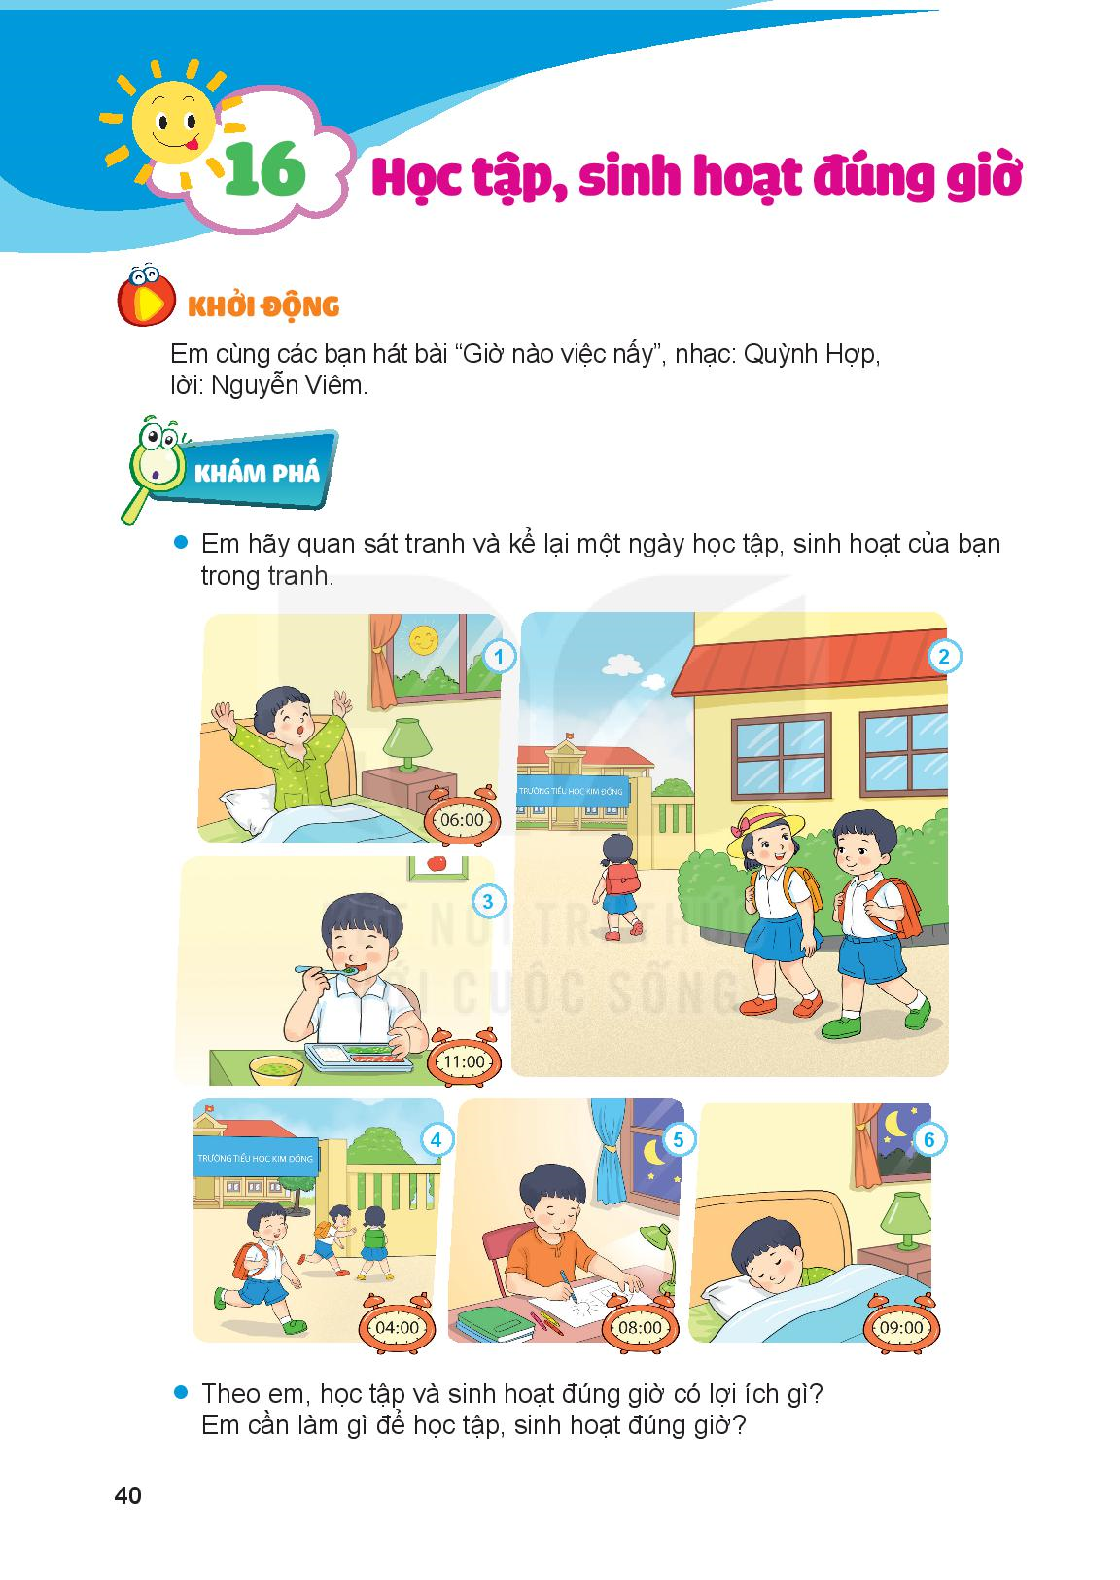
Em hãy quan sát tranh và kể lại một ngày học tập, sinh hoạt của bạn trong tranh?

Slide 5
Theo em, học tập và sinh hoạt đúng giờ có lợi ích gì?
Em cần làm gì để học tập, sinh hoạt đúng giờ?
Sinh hoạt đúng giờ giúp các em khỏe mạnh, học tập tốt

Slide 6

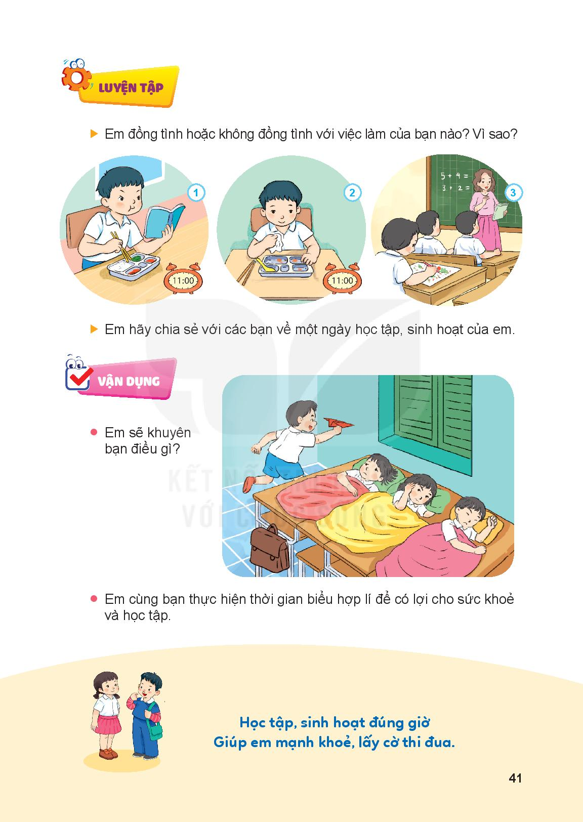
Em đồng tình hoặc không đồng tình với việc làm của bạn nào? Vì sao?
☒
✓
☒

Slide 7
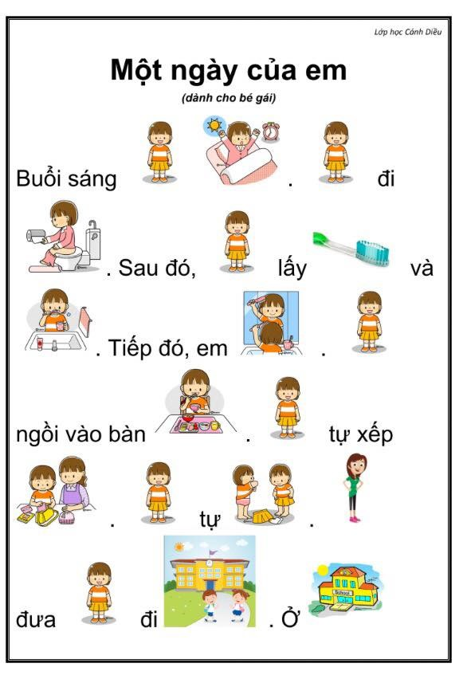
Em hãy chia sẻ với các bạn về một ngày học tập, sinh hoạt của em.

Slide 8

Em sẽ khuyên bạn điều gì?
- Bạn ơi, về chỗ ngủ đi
- Bạn ơi đừng làm phiền nữa, để cho các bạn ngủ

Slide 9
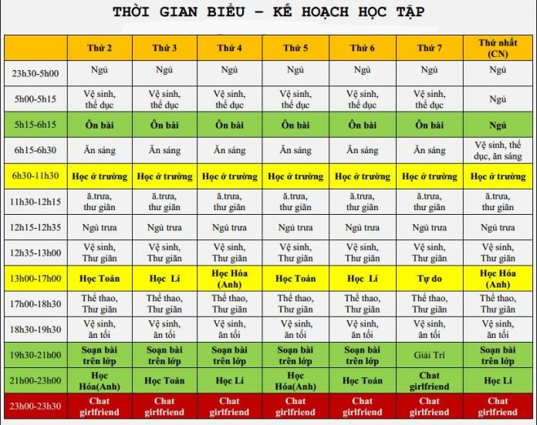
Em cùng bạn thực hiện thời gian biểu hợp lí để có lợi cho sức khỏe và học tập.

Slide 10
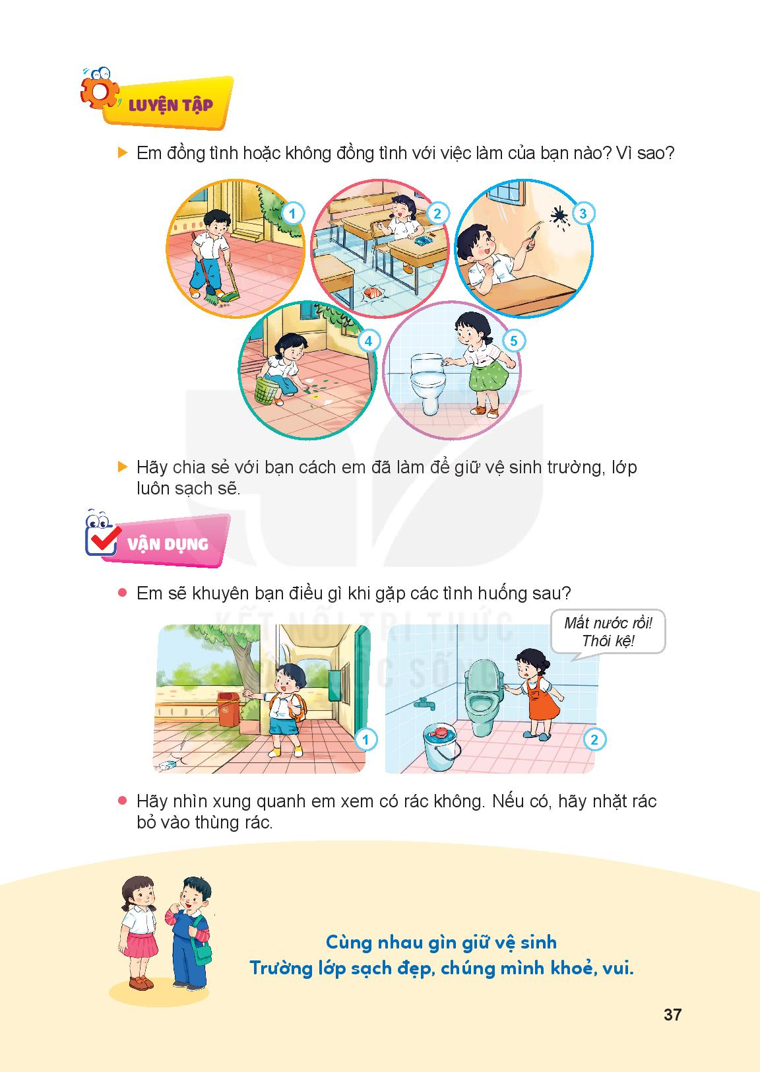
Học tập, sinh hoạt đúng giờ
Giúp em khỏe mạnh, lấy cờ thi đua.

Slide 11

Dặn dò

Slide 12





Tạm biệt và
hẹn gặp lại!

